Slide 1
实例分析四 第四部分
组员：郑寓中 吕林航 王品傲

Slide 2
基础题1 请结合代码，简要分析 xv6 对 mkdir 和 chdir 和 mknod 三项系统调用的实现。

Slide 3
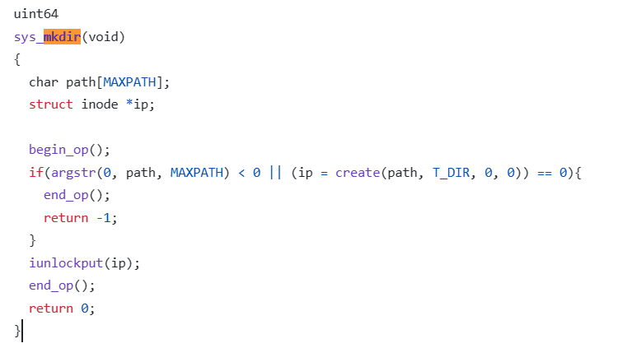
对mkdir系统调用的实现
argstr(0,path,MAXPATH)：将路径名从用户空间复制到path数组中。
create(path, T_DIR, 0, 0)：创建目录。
begin_op()：开始事务。end_op()：结束事务。使得文件系统能够处理诸如 系统断电之类的异常情况。

Slide 4
对mkdir系统调用的实现
当系统调用被触发时，xv6 内核会根据系统调用号找到相应的函数，这里是 sys_mkdir 函数。该函数首先从用户空间获取目录路径参数，并调用 create 函数创建新目录，并将其放入文件系统中。
同时如果在创建新目录时出现错误，例如路径无效、文件系统已满或权限不足等情况，内核将返回错误代码，并将其传递给用户程序。

Slide 5
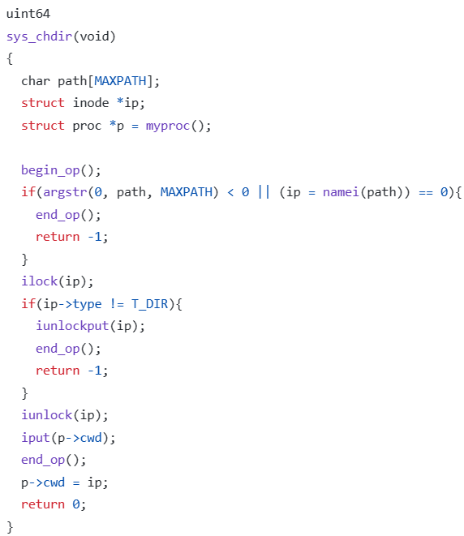
对chdir系统调用的实现
p：当前CPU上运行的进程的proc指针。
namei(path): 解析路径并返回相应的 inode。代码中namei的作用是将ip指向的inode ref+1
ilock：ip上锁。
若ip类型不是目录，iunlockput：解锁，ref-1。
iunlock：解锁
iput：p->cwd指向的inode ref-1

Slide 6
对chdir系统调用的实现
首先，函数获取当前进程的指针p，以便在最后更新当前工作目录。然后，函数调用 begin_op 函数开始文件系统操作。
接下来，使用 argstr 函数从用户空间获取路径参数，并将路径存储在 path 数组中。argstr 函数负责从用户空间读取字符串参数。如果获取路径失败，则调用 end_op 函数结束文件系统操作，并返回错误。否则，namei 函数根据路径查找并返回目录的 inode（索引节点）。如果查找失败（即返回的 inode 为 0），则调用 end_op 函数结束文件系统操作，并返回错误。如果查找成功，函数对返回的目录 inode 进行上锁（通过调用 ilock 函数），以确保只有当前进程可以访问该 inode。接着，检查该 inode 的类型是否为目录（通过检查 ip->type 值）。
最后，调用 end_op 函数结束文件系统操作，并将当前进程的当前工作目录指针 curproc->cwd 更新为新的目录 inode。
总结来说，sys_chdir 函数通过获取路径参数，查找目录的 inode，并将当前工作目录更新为该目录。

Slide 7
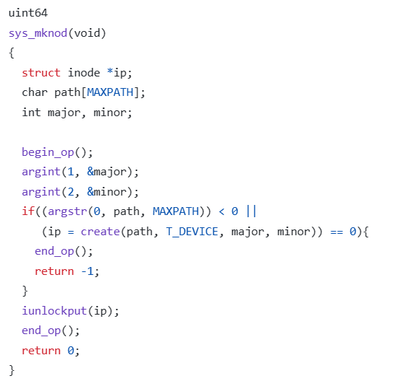
对mknod系统调用的实现
argint(1,&major)：将主设备号从用户 空间复制到major中。
create(path, T_DEVICE, major, minor) 在相应目录下创建设备文件。如果成功，返回带锁的inode，否则返回0。如果传参或者创建文件时失败，直接结束事务，返回-1。

Slide 8
对mknod系统调用的实现
首先，从用户空间拷贝路径名字符串到内核空间，以便内核可以处理这个路径名。
然后，sys_chdir函数会调用chdir函数，这个函数实际上是负责执行工作目录切换操作的核心函数。chdir函数会解析路径名，找到对应的inode，并更新当前进程的工作目录为指定的路径。
最后，sys_chdir函数会返回相应的结果给用户空间，以便用户程序能够得知工作目录切换是否成功。

Slide 9
基础题2 create() 函数中，为什么需要调用 dirlookup() 函数？ ialloc() 函数又有何作用？

Slide 10
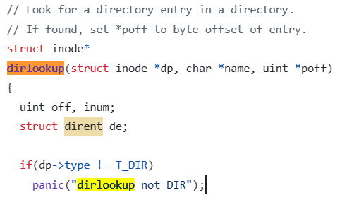
dirlookup函数的功能
dirlookup：在一个目录中查找一个给定名字的目录项。
如果找到了，返回一个相关的不上锁的inode的指针，并且把poff设置为这个目录项在目录中的偏移量，从而用于调用者编辑

Slide 11
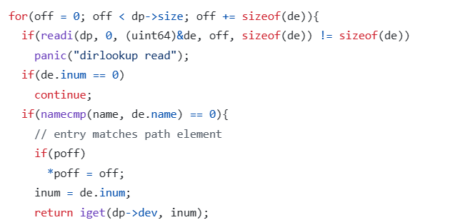
dirlookup函数的具体实现
namecmp比较name和de.name是否相同。如果相同，把de.inum赋给inum。如果poff不是NULL，把off赋给poff。
iget会根据设备号和inum在缓存中查找相应的inode并返回inode。如果没找到也会在缓存中分配一个 inode。

Slide 12
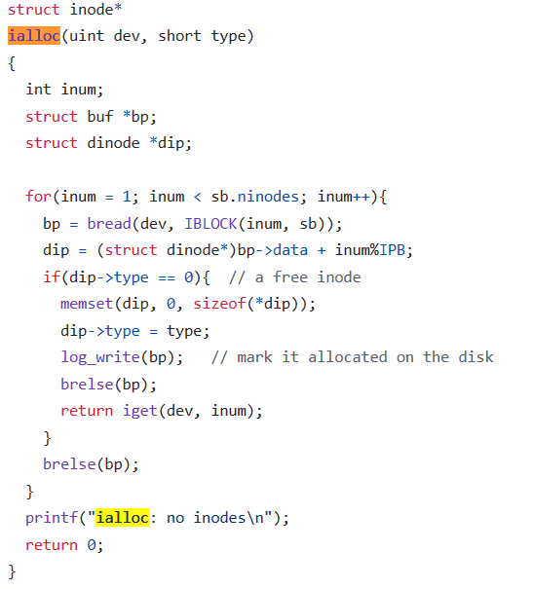
ialloc() 函数的作用
要创建一个新的inode（例如，当创建一个文件时），xv6会调用ialloc。
ialloc遍历磁盘上的inode，寻找一个被标记为空闲的inode。当它找到后，它会修改该inode的type字段来使用它，最后调用iget来从inode缓存中返回一个条目。
由于一次只能有一个进程持有对bp的引用，所以ialloc可以正确执行。ialloc可以确保其他进程不会同时看到inode是可用的并使用它

Slide 13
基础题3 namei() 函数和 create() 函数最终都调用了 namex() 函数，请逐行介绍它的功能。

Slide 14
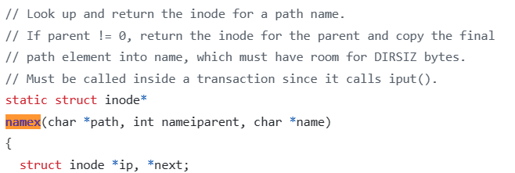
namex函数的参数及含义
三个参数：path, nameiparent, name
nameiparent=0：返回path中最后一个元素的inode
nameiparent=1：返回path中最后一个元素的父目录的inode，将最后一个元素的名称保存在name中

Slide 15
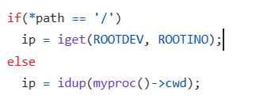
namex功能逐行分析
iget(ROOTDEV, ROOTINO)根据根目录的设备号和inumber在cache中查找inode，ref+1，返回这个inode，赋给ip
idup(myproc()->cwd)将当前工作目录的inode ref+1，返回inode，赋给ip。
上面两个函数调用帮助寻找查找路径的起点，如果路径名path以"/"开头，绝对路径，从根目录开始。否则为相对路径，从当前工作目录开始。

Slide 16
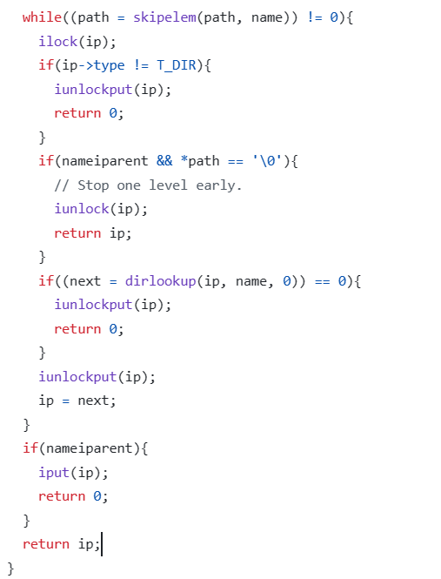
namex功能逐行分析
static char*skipelem(char *path, char *name) 将path中第一个元素存入name； 返回name之后的路径
ilock(ip)：给ip上锁。之前的iget只是在缓存中查找inode，没有对inode上锁，不会从磁盘读inode。如果inode不在缓存，ilock会将其从磁盘读入缓存。
检查ip是否是目录。如果ip不是目录，iunlockput：解锁，ref-1。返回0

Slide 17
namex功能逐行分析
nameiparent=1。当*path==’\0’ ，表示name已经是最后一个元素，ip为最后一个元素父目录的inode。解锁，ref-1，返回ip。

Slide 18
namex功能逐行分析
dirlookup(ip, name, 0)
在目录ip中查找目录项name。返回name的inode，赋给next。如果出现问题，解锁，ref-1，返回0；如果没有问题，解锁，ref-1，将next赋给ip。 40

Slide 19
namex功能逐行分析
nameiparent=1时，正常情况下应该在主循环中就返回。如果运行到了这里，说明查找失败，iput(ip)：ref-1， 返回0。
最后return ip;表示循环结束，返回ip（路径中最后一个元素的inode）。

Slide 20
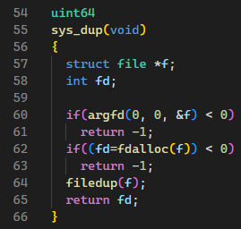
dup系统调用的功能是什么?
int dup(int fd);
获取fd对应的file* f
分配一个指向f的fd
file* f引用数+1
返回一个新文件描述符，其引用与fd相同的文件

Slide 21
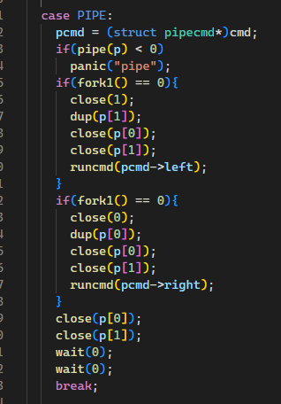
为什么要设计这样一个系统调用?
两个fd共享同一个文件 ---> 管道(find . | grep test)重定向
fork() == 0 0 -> stdin , 1 -> stdout, p[0] -> 出口, p[1] -> 入口
close(1) 0 -> stdin , 1 NULL , p[0] -> 出口, p[1] -> 入口
dup(p[1]) 0 -> stdin , 1 -> 入口 , p[0] -> 出口, p[1] -> 入口
close(p[0]) 0 -> stdin , 1 -> 入口 , p[0] NULL , p[1] -> 入口
close(p[1]) 0 -> stdin , 1 -> 入口 , p[0] NULL , p[1] NULL
runcmd(pcmd->left)
fork() == 0 0 -> stdin , 1 -> stdout, p[0] -> 出口, p[1] -> 入口
close(0) 0 NULL , 1 -> stdout, p[0] -> 出口, p[1] -> 入口
dup(p[0]) 0 -> 出口 , 1 -> stdout, p[0] -> 出口, p[1] -> 入口
close(p[0]) 0 -> 出口 , 1 -> stdout, p[0] NULL , p[1] -> 入口
close(p[1]) 0 -> 出口 , 1 -> stdout, p[0] NULL , p[1] NULL
runcmd(pcmd->right)

Slide 22
link 和 unlink 两个系统调用实现了什么功能?
硬链接
int link(char* file1, char* file2)
为文件 file1 创建一个新的硬链接 file2
int unlink(char* file)
移除硬链接 file

Slide 23
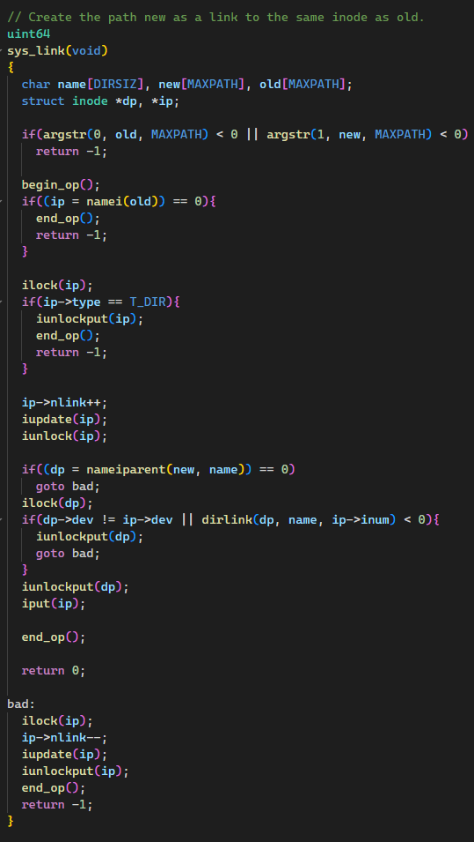
请介绍它们的实现流程。
link
拆解路径old(file1)，找到旧文件inode* ip
ip链接数++
拆解路径new(file2)，获得目录inode* dp
同时拆出新文件名name
在dp对应的dentry下添加一项(name, inum)
inum为旧文件ip的inode序号

Slide 24
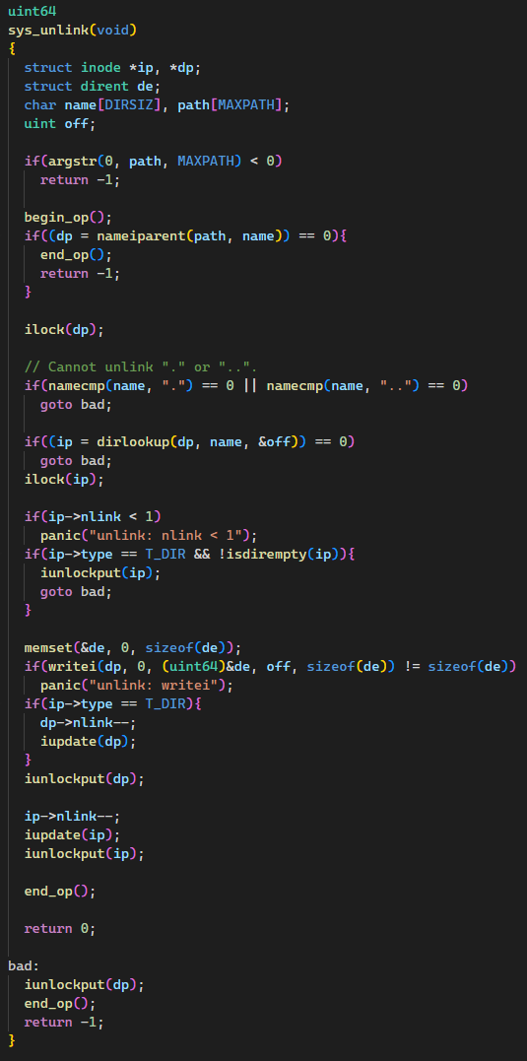
请介绍它们的实现流程。
unlink
拆解路径path(file)，获得目录inode* dp
同时拆出文件名name
不能直接删除 . 和 ..
在dp下查找name获取待删除文件inode* ip
同时获取对应dentry条目的索引off
向dentry的off位置覆写一个空条目de
如果ip是目录则dp链接数减1（因为删掉了..）
ip的链接数减1

Slide 25
在 xv6 中，fstat 系统调用会返回文件的哪些状态?
int fstat(int fd, struct stat*);
void stati(struct inode *ip, struct stat *st);
st->dev = ip->dev; 文件系统所在的硬盘编号
st->ino = ip->inum; inode序号
st->type = ip->type; 文件类型
st->nlink = ip->nlink; 链接数
st->size = ip->size; 文件大小(bytes)

Slide 26
进阶题1 Linux 内核中，和 dirlookup() 函数功能类似的函数是什么？实现上有何不同？请结合相关源码 [ fs/namei.c 文件 ] 进⾏分析。

Slide 27
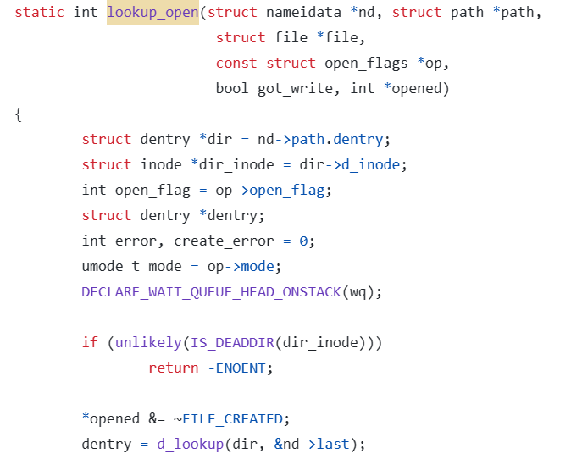
Linux在目录中查找给定名称的目录项

Slide 28
进阶题2 Linux 内核还实现了哪些目录相关的系统调用？请简要介绍它们的功能，并举例说明应用场景。

Slide 29
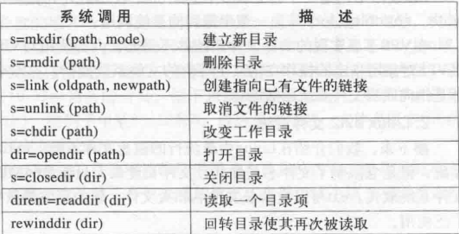
Linux 内核中目录相关的系统调用

